Slide 1
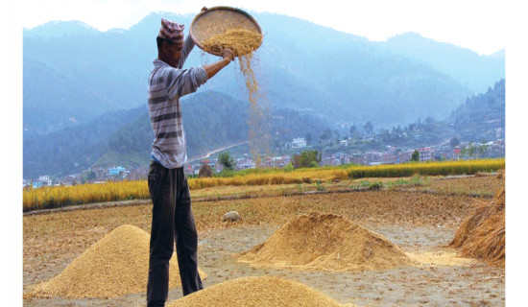
झापा जिल्लामा धान उत्पादन को अवस्था र
सघन धान खेति प्रबिधि

Slide 2
परिचय
नेपालमा धान खेती करीव १४ लाख ७७ हजार हेक्टर जमीनमा हुने गरेको छ र यसको औषत उत्पादन ३.४७ मे. टन. प्रति हेक्टर छ, जुन हाम्रो छिमेकी राष्ट्रहरुको तुलनामा धेरै कम हो ।
नेपालको कुल ग्राहस्थ उत्पादनमा ३८ देखि ४० प्रतिशत कृषि क्षेत्रको योगदान छ । यसर्थ मुख्य वाली धानको उत्पादन वृद्धि हुँदा कुल ग्राहस्थ उत्पादनमा वृद्धि भई किसानहरुको आर्थिक स्थिति उक्लिने पक्का छ ।
धेरै धान उत्पादन हुने जिल्ला: झापा
सवैभन्दा कम धान उत्पादन हुने जिल्ला: मुस्ताङ
नेपालमा धान खेती समुद्री सतहदेखि ६० मिटर उचाईमा अवस्थित झापाको केचनाकलन देखि ३०५० मिटर उचाईमा रहेको जुम्लाको छुमचौर सम्म गरिन्छ ।

Slide 3
बर्ष | धान
 | क्षेत्रफल (हें) | उत्पादन (मे.टन) | उत्पादकत्व (मे.टन / हें)
२०६९/७० | १४,२०,५७० | ४५,०४,५०३ | ३.१७
२०७०/७१ | १४,८६,९५१ | ५०,४७,०४७ | ३.३९
२०७१/७२ | १४,२५,३४६ | ४७,८८,६१२ | ३.३६
२०७२/७३ | १३,६२,९०८ | ४२,९९,०७९ | ३.१५
२०७३/७४ | १५,५२,४६९ | ५२,३०,३२७ | ३.३७
२०७४/७५ | १४,६९,५४५ | ५१,५१,९२५ | ३.५१
२०७५/७६ | १४,९१,७४४ | ५६,१०,०११ | ३.७६
२०७६/७७ | १४,५८,९१५ | ५५,५०,८७८ | ३.८०
२०७७/७८ | १४,७३,४७४ | ५६,२१,७१० | ३.८२
२०७८/७९ | १४,७७,३७८ | ५१,३०,६२५ | ३.४७
झापा जिल्लाको ताथांक
जम्मा क्षेत्रफल (हें): १,४१,८२८
जम्मा उत्पादन (मे.टन): ५,८७,३८८
उत्पादकत्व (मे.टन / हें): ४.१४
STATISTICAL INFORMATION ON NEPALESE AGRICULTURE 2078/79 (2021/22)

Slide 4
नेपालमा कुल धानको क्षेत्रफल, उत्पादन र उत्पादकत्व

Slide 5
झापा जिल्लामा चैते धान र बर्खे धानको क्षेत्रफल, उत्पादन र उत्पादकत्व

Slide 6
झापा जिल्लामा कुल धानको क्षेत्रफल, उत्पादन र उत्पादकत्व

Slide 7
नेपालमा धानको कम उत्पादकत्व किन ?
बिगत आधा सताब्दी भन्दा धेरै बर्ष पहिला देखि नेपालमा भैरहेका कृषि बिकासका प्रयासहरुमा पनि धानलाई मुख्य प्राथमिकतामा राखिएको छ ।
धानबाली मा सबैभन्दा धेरै अनुसन्धान भएको र विभिन्न बर्षहरुमा सबैभन्दा धेरै धानका जातहरु उन्मोचन भएको पाइन्छ तर बिगत १५ बर्षलाई हेर्ने हो भने धानको उत्पादकत्व २.७६५ टन प्रतिहेक्टर बाट बढेर जम्मा ३.५ टन प्रतिहेक्टर मात्रै पुग्न सकेको छ ।
नेपालमा धानको उत्पादन वृद्धि गर्न र यसबाट धेरै मुनाफा लिनको लागि थोरै लगानी र आफ्नै स्थानीय स्रोत र साधनको भरमा बढी उत्पादन लिन सकिने बैज्ञानिक धान खेती प्रविधि एस.आर.आई (system of Rice Intensification ) को प्रयोग गर्न सकिन्छ ।भारत ,चिन ,श्रीलंका ,थाइल्याण्ड,भियतनाम , बङ्गलादेश जस्ता मुलुकमा निकै प्रभावकारी एवम् लोकप्रिय भएको र यो प्रविधिबाट दोब्बर भन्दा धेरै उत्पादन भएको पाइएको छ ।

Slide 8
SRI को परिचय र खेती गर्ने तरिका :
८-१२ दिनको कलिलो बेर्ना दुबैतर्फ( बोट देखि बोट तथा लाईन देखि लाईन ) २५-३० से .मि फरकमा एउटा एउटा बेर्ना रोपेर, गोबर मल वा कम्पोस्ट मलको प्रयोग तथा कम पानी लगाएर धान खेती गरिने प्रविधि SRI प्रविधि हो। यसरी खेती गर्दा थोरै बीउ र कम लागानी बाट बढी उत्पादन लिन सकिन्छ । SRI खेती को तरिका बारे तल चर्चा गरिएको छ:
१.कलिलो बेर्ना रोप्ने:
यो तरिकाबाट खेती गर्दा सामान्यतया ८-१२ दिनको अथवा दुई पात एक सुइरो हुदा धानको बेर्ना सारिन्छ।धानको बेर्नाले गाज हाल्ने क्षेमता ४ दिनदेखि बिस्तारै बढदै गएर ८-१० दिनमा सबैभन्दा बढी हुने र २१ दिनको हुदा निकै कम भैसकेको हुन्छ । त्यसकारण SRI तरिकामा धानको बेर्ना कलिलै अवस्थामा सारिन्छ र रोपेको ठाउमा १००-१३० सम्म सरा आएको पाइन्छ । कलिलो बेर्ना सार्दा आधा घन्टा भित्र बेर्ना सुक्न नापाई सार्नु उचित हुन्छ ।
२.एक ठाउमा एउटा मात्र बेर्ना रोप्ने:
एक ठाउँमा एउटा मात्र बेर्ना रोप्नाले जरा चारैतिर फैलन पाउने हुँदा बिरुवा राम्रोसँग जमिनमा अडिन्छ प्रतिकुल परिस्थितिमा पनि ढलेर नष्ट हुनबाट बच्छ र राम्रोसँग गाँज हाल्न पाउँछ , रोग र किराको प्रकोप पनि कम हुन्छ।यसरी खेती गर्दा ५० देखि ७० केजी बीउ लाग्ने ठाउँमा ५ -७ केजी बिऊ मात्रै भए पुग्छ ।

Slide 9
३. टाढा-टाढा बेर्ना रोप्ने:
सामान्यतया हामीले धान रोप्दा ७-१० वटा बेर्ना एकै ठाउँ वा नजिक नजिक रोप्छौ तर यो तरिकबाट धान रोप्दा एउटा एउटा बेर्ना टाढा टाढा रोप्ने गरिन्छ ।यो तरिकाबाट धान रोप्दा २५ सेन्टिमिटर को दुरिमा एक एक वटा बेर्ना रोपिन्छ तर जात , ठाउँ ,माटोको उर्वर शक्तिको आधारमा दुरि घाटाउन बढाउन सकिन्छ ।
छोटो अबधिमा (९०-११०) दिनमा पाक्ने धानको जातलाई २० से.मि, मध्यम अबधिमा (१२०-१४०) दिनमा पाक्नेलाई २५ से.मि र लामो अबधिमा (१४० भन्दा बढी ) दिनमा पाक्ने मन्सुली तथा राधा-१२ जस्ता जातलाई ३० से.मि को दुरिमा लगाउन सकिन्छ ।
४.कम पानी लगाउने :
परम्परागत रुपमा धान खेती गर्दा रोपे देखि पाक्ने बेला सम्म लगातार रुपमा धानमा पानी लगाइन्छ तर यो तरिकाले खेती गर्दा धान खेतमा चिस्यान रहने तर पानी नजम्ने तरिकाले पानीको व्यवस्थापन गरिन्छ ,यसो गर्दा विभिन्न किरा तथा रोगको प्रकोप कम हुने पाइएको छ । तर धान पसाउने बेलामा प्रशस्त पानी लगाउनुपर्छ ।त्यस्तै सुरुमा २-३ पटक सम्म माटो फुट्ने गरि पानी सुकाउन सिफारिस गरिन्छ जसकारण जराको राम्रोसँग बिकास हुने र फैलन पाउने हुदा खाद्यतत्व सोसेर लिन पाउछ र धानको वृद्धि राम्रो हुन्छ ।

Slide 10

५.मल व्यवस्थापन :
यो तरिकाबाट खेती गर्दा गोबर र कम्पोस्ट मलको प्रयोगमा जोड दिइन्छ ।रासायनिक मलको प्रयोग गर्दा किसानले नाइट्रोजन र फस्फोरस को बढी प्रयोग गर्ने हुदा बिरुवाले सन्तुलित खाद्यतत्व पाउदैन र रोग र किराले बढी सताउने पनि पाइएको छ , तर गोबर मल र कम्पोस्ट मल बाट बिरुवाले सबै तत्व पाउने हुदा प्राङ्गारिक मलको प्रयोग मा जोद दिइन्छ ।
रोप्ने जमिन तयार गर्दा झारपात लाई राम्रोसँग हिलोमा मिसाएर २-३ दिन सम्म कुहिन दिने हो भने पछि झारको प्रकोप कम हुने र त्यसले माटो मा कुहिएर मलको काम गर्छ।
अन्य देशमा धानखेती बाट धानमात्र लिने र धानको पराल त्यही खेतमै छोड्ने गरिन्छ यसो गर्दा माटो बाट लिएको तत्व माटो मै फर्कन्छ र माटो खुकुलो र मलिलो हुन्छ ,पराल अन्य प्रयोजनको लागि प्रयोग गरेपनि वनस्पतिको पात तथा सोत्तर को प्रयोग गर्नुपर्छ ।गोबर मल प्रसस्त नहुने ठाउँमा रासायनिक मल र गोबर तथा कम्पोस्ट मलको सन्तुलित प्रयोग गर्न सकिन्छ ।

Slide 11
६. झारपात व्यवस्थापन :
SRI तरिकाबाट धानरोप्दा फराक दुरिमा रोपिने हुदा र कम पानी लागाइने हुदा सुरुमा खेतमा झार आउन सक्छ,त्यसकारण रोपेको सुरुको महिनामा झार गोडमेल तथा व्यवस्थापनमा विशेष ध्यान दिनुपर्छ ।एक महिना पछी एउटा बेर्ना बाट २५-३० सरा आउने हुन्छ , धानले गाज हालिसकेपछी त्यति झारको प्रकोप हुदैन ।यो तरिका बाट खेती गर्दा २-३ पटक गरेको गोडमेलबाट राम्रो उत्पादन लिन सकिन्छ।
७.रोगकिरा व्यवस्थापन :
यो तरिकाबाट खेती गर्दा रोग किराको समस्या त्यति देखिएको छैन । तथापि धानको बिउबाट धेरै रोग सर्ने हुदा उपचारको लागि एक के जि प्रति बिउमा २-३ ग्राम बेभिस्टिन नामक विषादी संग उपचार गरेमा पछि आउने रोग तथा किराबाट वचन सकिन्छ ।
यदि रोग र किराको प्रकोप देखिएमा पहिचान गरि विभिन्न तरिकाले उचित उपचार गर्नुपर्छ ।
यसरी एस.आर.आई पद्धति बाट धान खेती गर्ने हो भने हाल उत्पादन भैरहेको भन्दा दोब्बर बढीले उत्पादनमा वृद्धि गर्न सकिन्छ। SRI तरिकाबाट धान खेती गर्ने भारतका किसानहरुले १० टन प्रती हेक्टर उत्पादन गरेका छन र चीन र मेडागासकर मा भएका परिक्षणमा २० टन प्रति हेक्टर सम्म उत्पादन गर्न सकिने देखिएको छ।
नेपाली किसानले कहिले रासायनिक मलको अभाव, कहिले सिंचाइको अभाव त कहिले रोग र किराको प्रकोपले कम उत्पादन र कम मुनाफा तथा उत्पादन घाटा बेहोर्नु परेको अवस्थामा रोग र किराको बढी प्रकोप नहुने ,कम पानी र प्राङ्गारिक मलको प्रयोगबाट पनि धेरै उत्पादन लिन सकिने बैज्ञानिक धान खेती पद्धति एस.आर.आई. (system of Rice intensification) लाई नेपालमा पनि परिस्कृत गरि अवलम्बन गर्ने सकिन्छ।

Slide 12
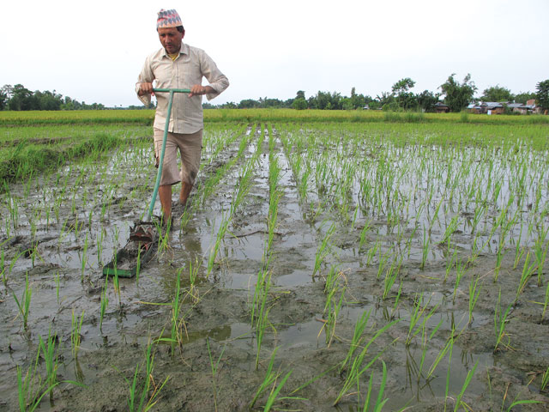
धन्यवाद

